Slide 1
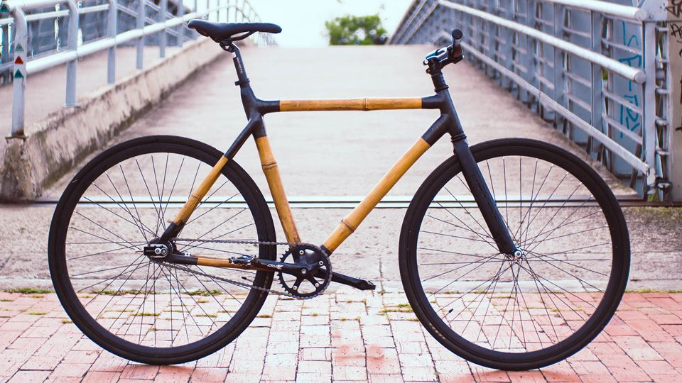
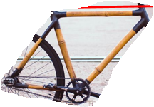
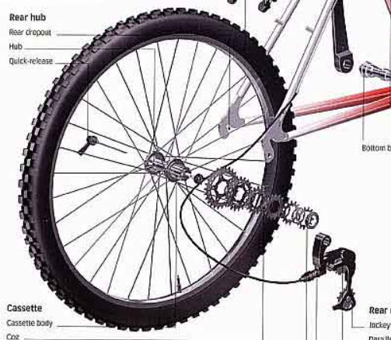
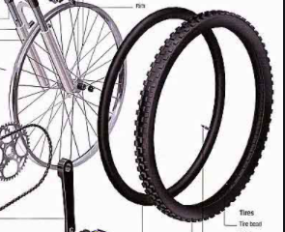
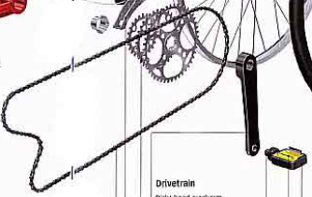
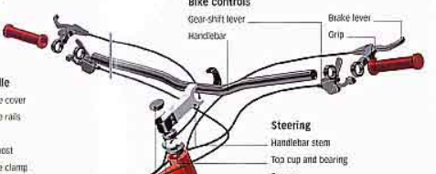













Marco
Llanta y manubrio
Sistema de transmisión
$$8$$
$$1$$
$$7$$
Sistema de transmisión
Cadena
Estrella
Pedal
Biela
Cambios
Eje pedalier
$$2$$
$$5$$
$$4$$
$$3$$
$$6$$
$$3$$
$$5$$
$$4$$
$$8$$
$$2$$
$$6$$
$$5$$
$$9$$
$$1$$
$$2$$
$$7$$
$$4$$
$$3$$
$$1$$
Marco
Tubo superior
Tubo inferior
Tubo del asiento
Vaina superior
Vaina inferior
Punteras
Telescopio
Manga asiento
Pedalier
$$4$$
Llanta
Neumático
Cubierta
Rin
Manzana
Rayos
Buje
Freno
Piñones
$$1$$
$$2$$
$$3$$
$$6$$
Piezas individuales
Sillín
Horquilla
Tija
Control de cambios
Control de frenos
Manubrio
Tubo de manubrio
Espaciadores
Potencia
Mangos
Tapón

Slide 2
Componentes de fabricación
Tubo superior
Tubo inferior
Tubo del asiento
Vaina superior
Vaina inferior
Punteras
Telescopio
Manga asiento
Pedalier
Tubo de manubrio
Tija
Horquilla

Slide 3
Componentes de selección
Cadena
Estrella
Pedal
Biela
Cambios
Eje pedalier
Neumático
Cubierta
Rin
Manzana
Rayos
Buje
Freno
Piñones
Espaciadores
Potencia
Mangos
Tapón
Sillín
Control de cambios
Control de frenos

